Slide 1
„MŁODZI EKOLODZY” Jesteśmy Ekocyrkularni!

Slide 2
Nasze przedszkole wzięło udział w III edycji „Konkursu popularyzującego wiedzę o gospodarce o obiegu zamkniętym Ekocyrkularni”. Konkurs zorganizowany był przez Urząd Marszałkowski Województwa Mazowieckiego w Warszawie.
Kształtując świadomość naszych przedszkolaków podejmowałyśmy szereg działań, które skupiają się wokół tematyki ekocyrkularności i od przedszkolnych lat promujemy wiedzę o gospodarce ekocyrkularnej. Prowadzimy też działania edukacyjne wpływające na wzrost świadomości ekologicznej dzieci np. : lekcje, warsztaty, projekty, akcje społeczne. Dzieci wzrastają w świadomość potrzeby dbania o naszą planetę.

Slide 3
Planetę tworzymy z jej darów się cieszymy.

Slide 4
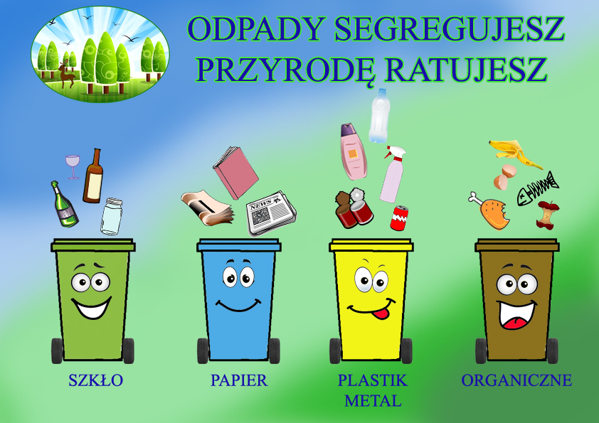
Oto realizacja naszych działań:

Slide 5
1. Śmieci segregujemy – przypominamy w odpowiednie pojemniki wrzucamy.
Prawidłowe sortowanie odpadów to nie tylko dobry nawyk, ale też obowiązek, którego należy uczyć dzieci już od najmłodszych lat.
Dlaczego?
Segregowanie śmieci to bardzo ważna sprawa, dzięki której pomagamy naszej planecie być zdrowszą i czystszą. Oddzielanie śmieci umożliwia recykling – odzyskanie cennych surowców i ponowne wykorzystanie ich do produkcji zupełnie nowych rzeczy.
Przedszkolakom warto prezentować, że wszystkie odpady powinny trafiać do właściwych pojemników i przypominać, jakie śmieci do jakiego kosza wrzucamy:
wyrzucamy je do pojemników przeznaczonych na papier, szkło, plastik i metal,
opakowania z tworzyw sztucznych: butelki, puszki zgniatamy,
opakowania z tektury np. kartony zgniatamy lub rozkładamy,
w brązowy pojemnik bioodpady umieszczamy.

Slide 6
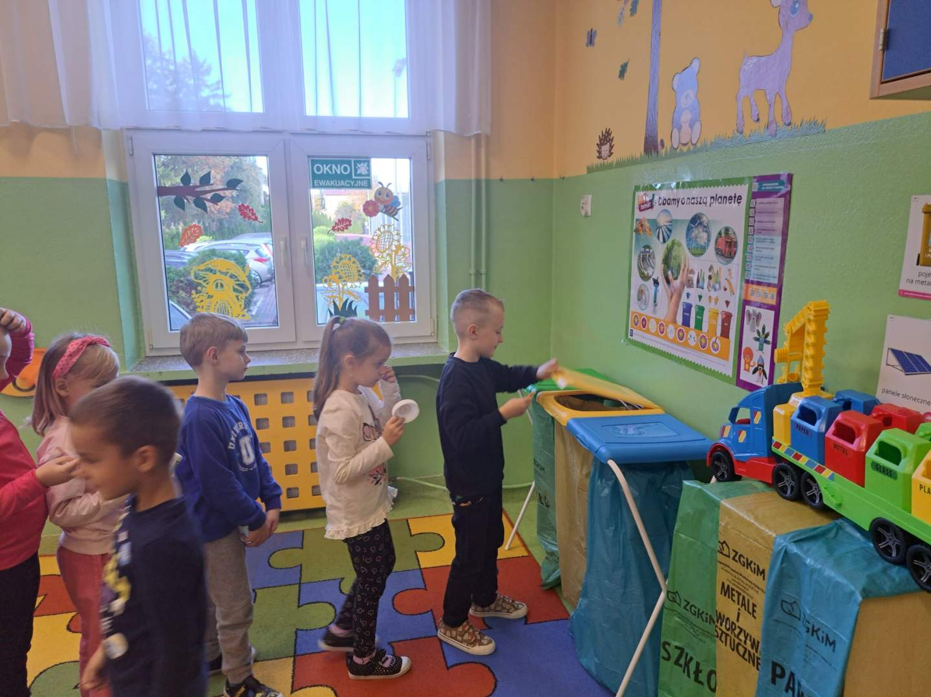
Segregowanie śmieci to nie nuda.

Slide 7
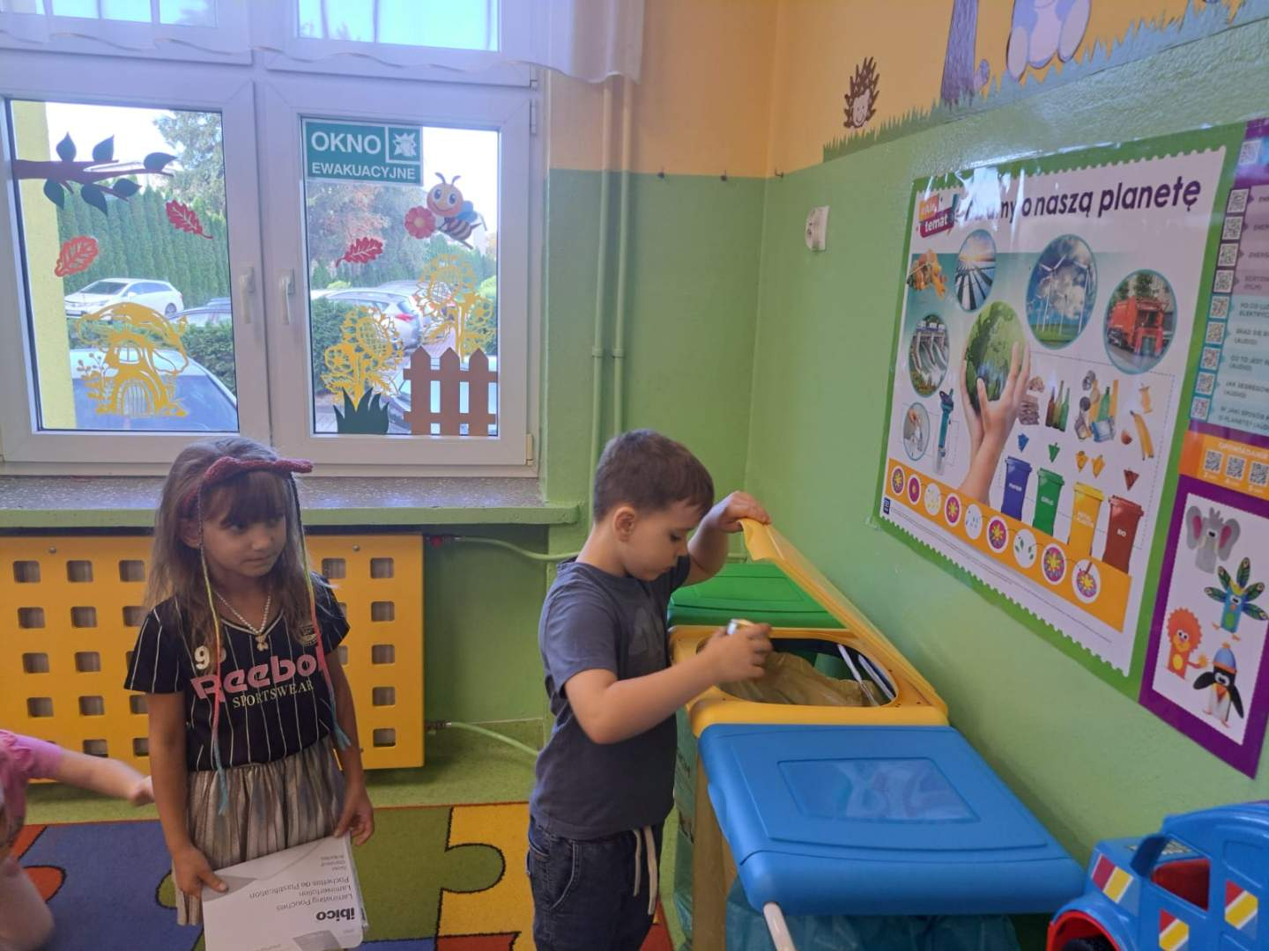
Segregujemy bo to ekologiczne.

Slide 8
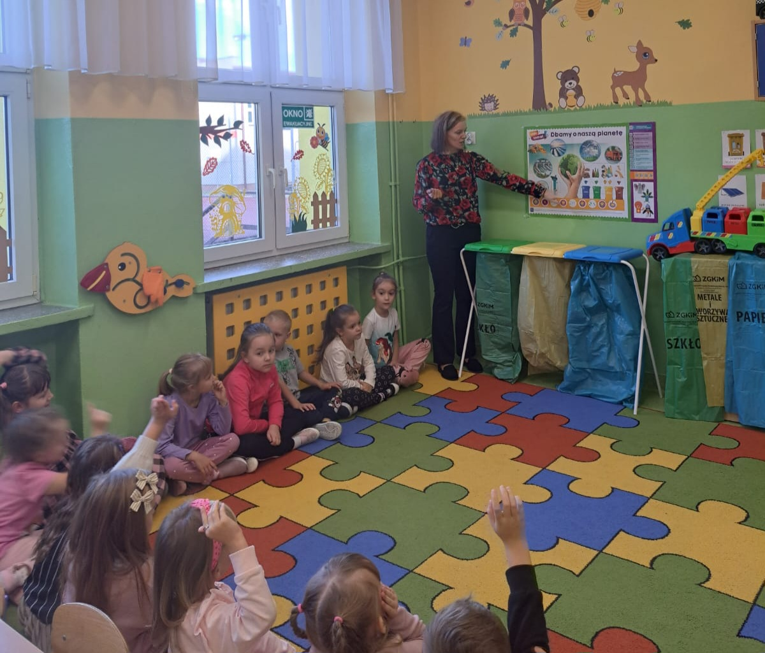
Zasady segregacji śmieci.

Slide 9
Drzewo to niezwykłe dzieło natury.

Slide 10
2. Drzewa sadzimy, przyrodę chronimy.
Drzewa odgrywają bardzo znaczącą rolę dla życia na Ziemi. Są miłe dla oka, oczyszczają powietrze, chronią przed palącym słońcem w upalny dzień. Zapewniają również naturalne miejsce wypoczynku, gdzie można odpocząć od zgiełku. Parki i aleje drzew stają się oazą spokoju, które przyciągają odpoczywających.
Lasy i drzewa zapewniają nam tlen, oczyszczają powietrze, wpływają korzystnie na klimat i na samopoczucie nas wszystkich. Są domem, dla wielu gatunków roślin, grzybów i zwierząt. Dostarczając najbardziej ekologiczny surowiec, drewno, z którego robimy meble, ogrodzenia, beczki a nawet domy oraz papier, z którego każdy korzysta codziennie robiąc notatki z lekcji, zapisując ważne informacje w pracy czy podczas wykładów.
Sadzenie drzew to nie tylko ekologiczne zadanie, ale również odpowiedzialność, jaką ponosimy wobec obecnych i przeszłych pokoleń. Walka ze zmianami klimatu jest możliwa, a drzewa są naszymi niezawodnymi sojusznikami w tym procesie.

Slide 11
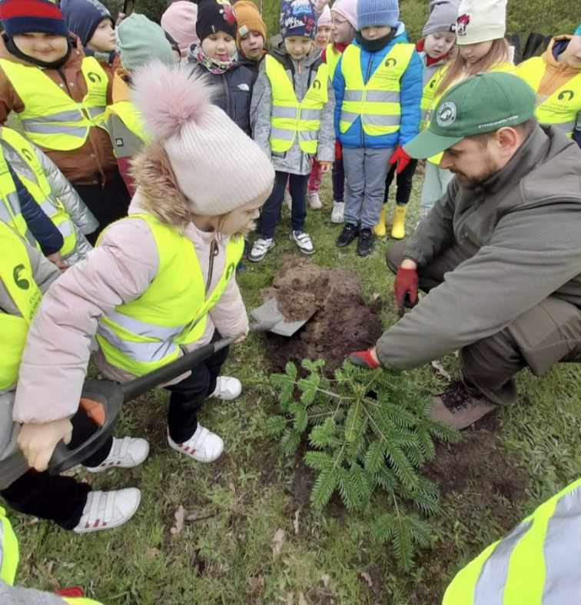
Tak rodzi się las…

Slide 12
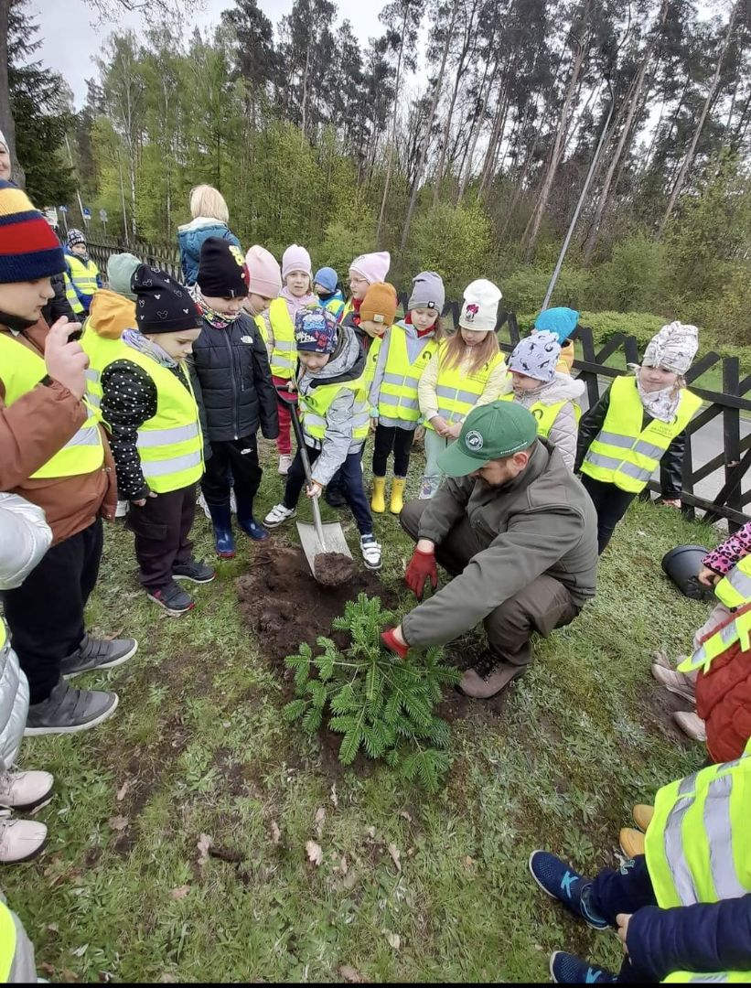
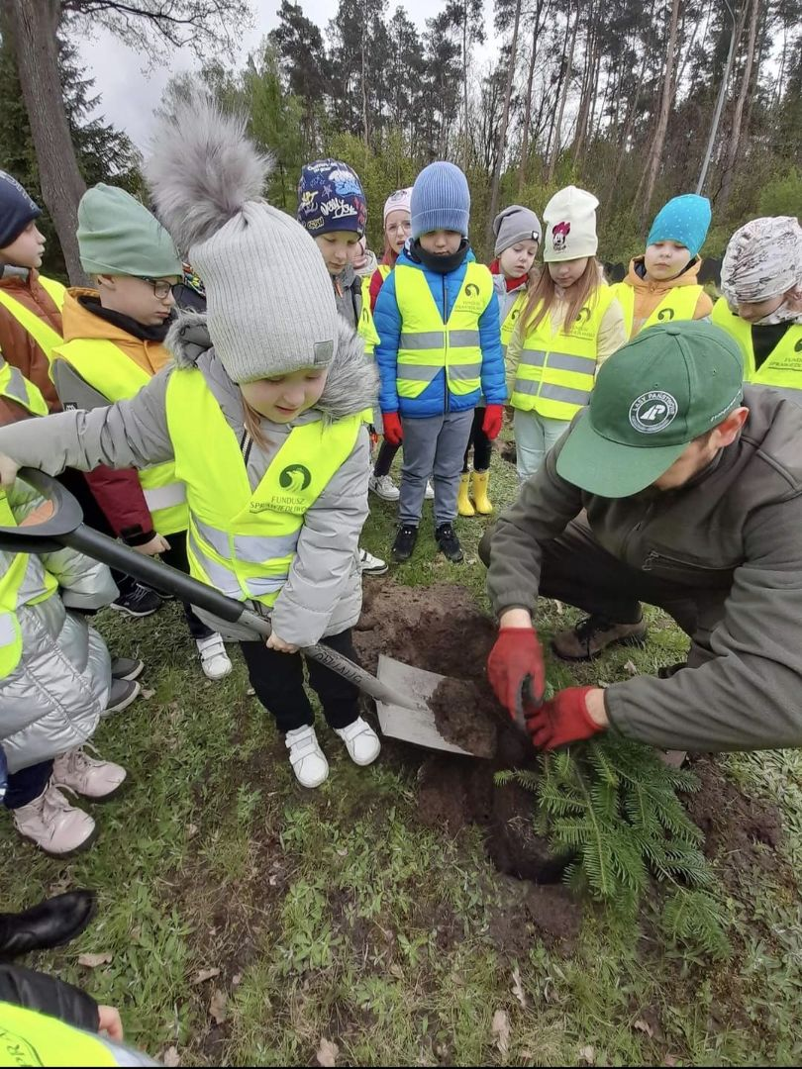
Drzewa wytwarzają tlen.

Slide 13
3. Zanim wyrzucimy - w projektanta ekologicznego się bawimy.
Edukacja ekologiczna to niezwykle ważny aspekt w rozwoju dziecka. Uświadamiając wszystkich, również nasze maluchy, że nasze działania mają znaczenie i tylko razem jesteśmy w stanie polepszyć stan środowiska.
Dlatego !
Inspirujemy przedszkolaki do kreatywności i pomysłowości. Bowiem wyobraźnia jest podstawowym narzędziem zabawy.
W naszym przedszkolu uczymy, jak można wykorzystać puste opakowania zanim je wyrzucimy:
plastikowe pojemniki po jogurtach, deserkach może być wykorzystany jako doniczka,
puste puszki aluminiowe, szklane słoiki można z nich zrobić piękne lampiony,
plastikowe butelki „Eko – kreatywnych” się bawimy wykorzystujemy butelkę do stworzenia zabawki.

Slide 14
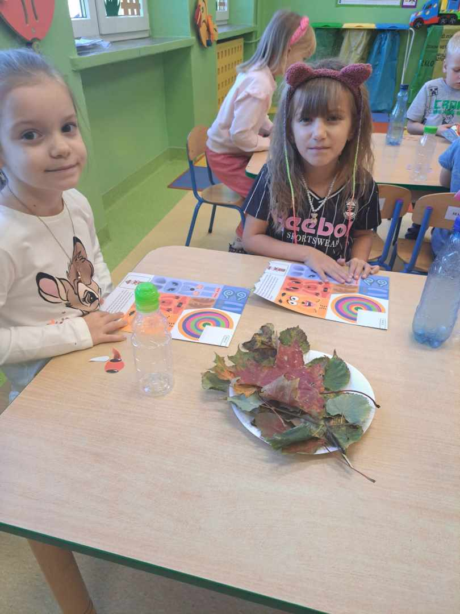
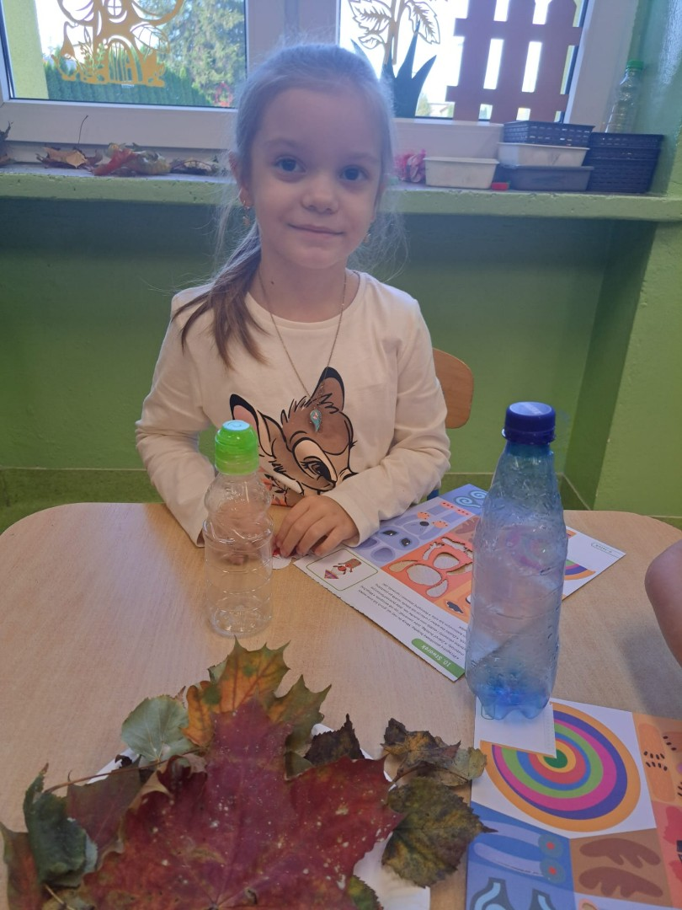
Rozwój poprzez zabawę.

Slide 15
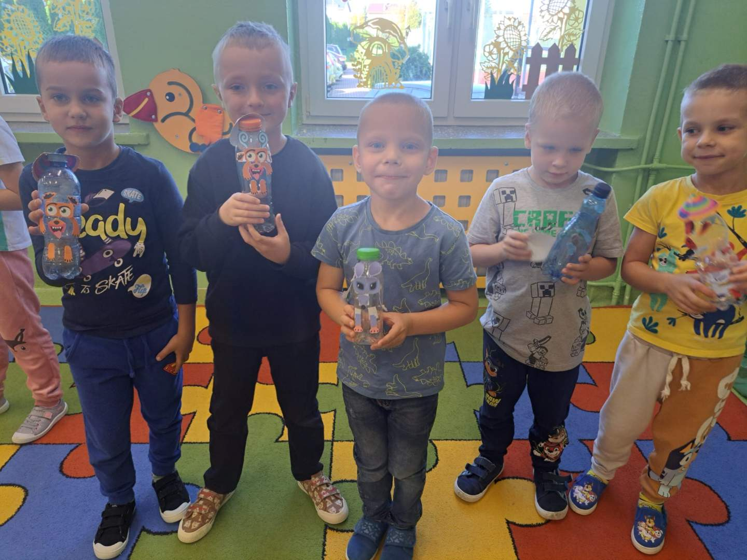
Jesteśmy kreatywni.

Slide 16
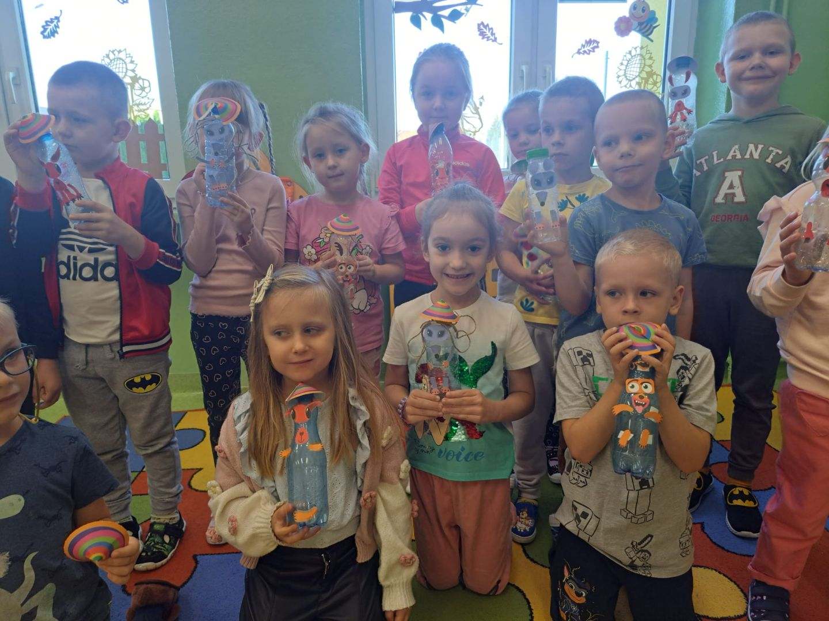
W konstruktorów się bawimy.

Slide 17
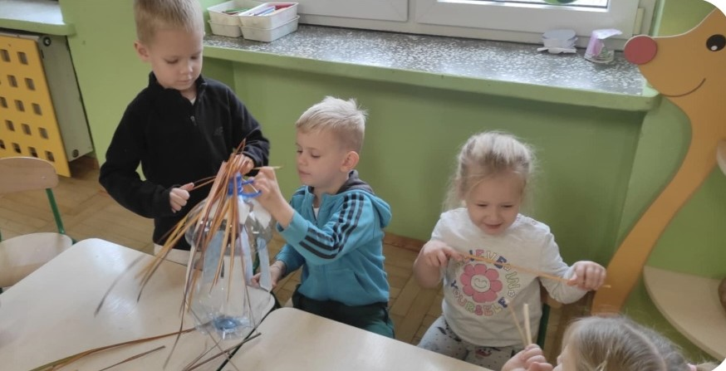
Ekologiczne zabawki tworzymy.

Slide 18
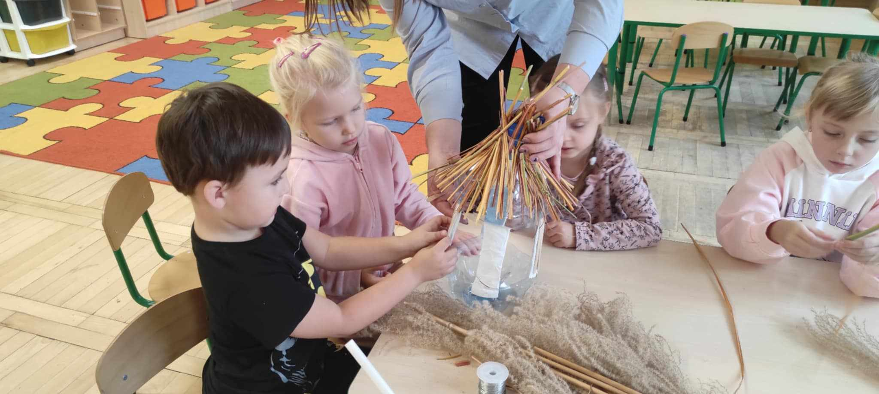

Slide 19
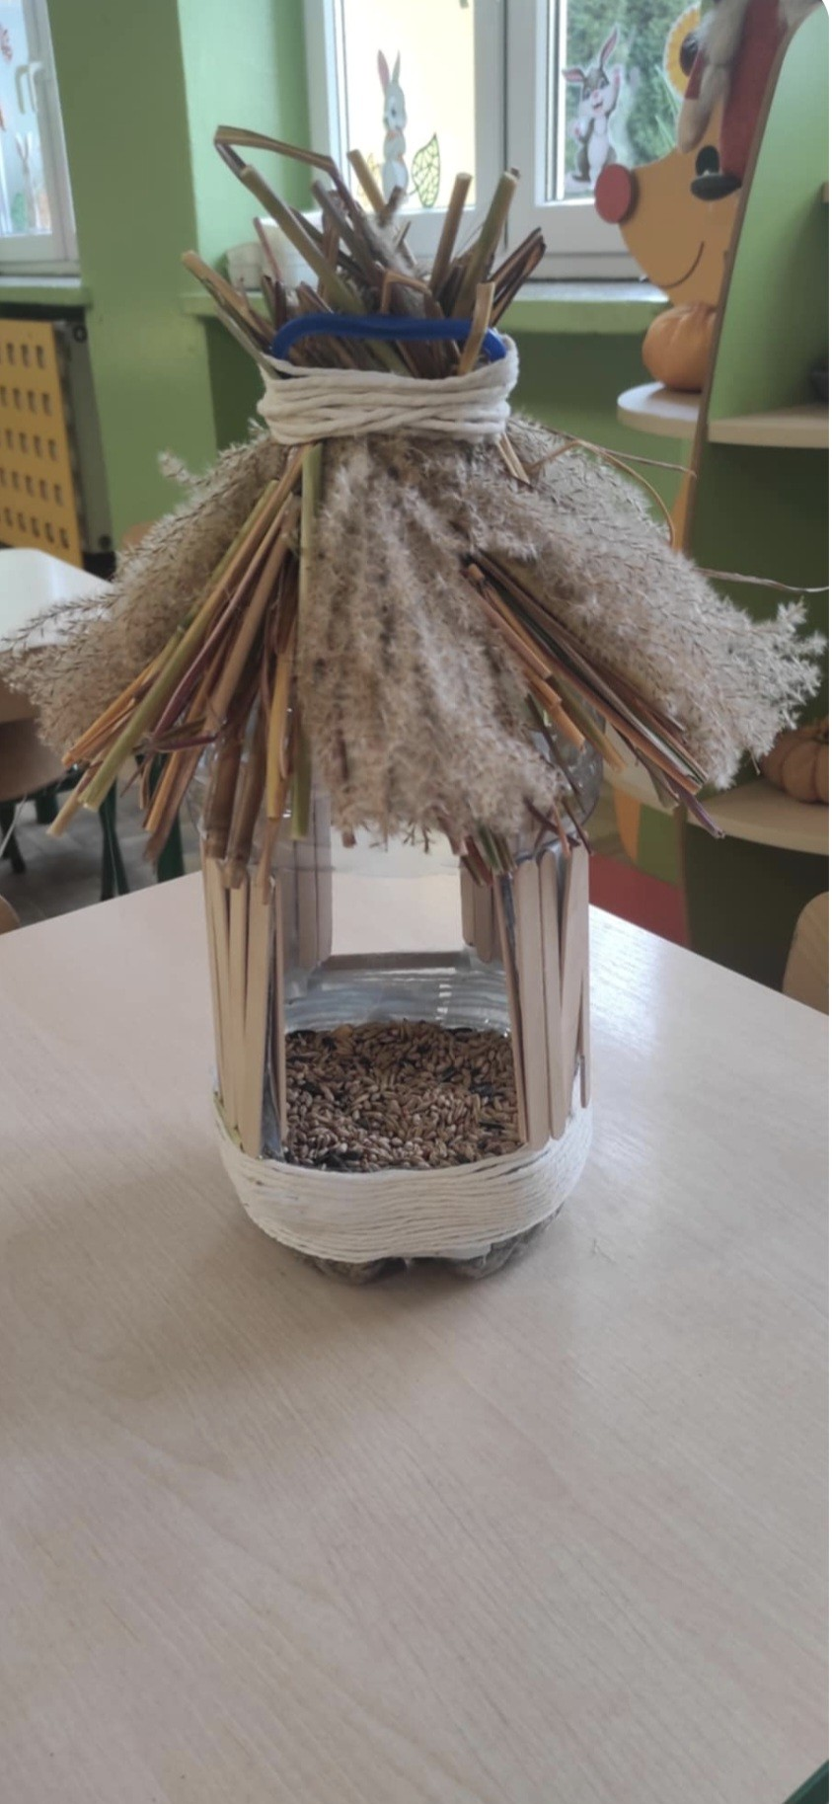
Drugie życie butelkom dajemy do zabawy je wykorzystujemy.

Slide 20
4. Mini ogródeczki tworzymy - w ogrodników się bawimy.
Przedszkole to nie tylko miejsce doskonałej zabawy, ale też nauki i nieustannego rozwoju intelektualnego, zatem nie dziwi fakt, ze idea zakładania ogródków w przedszkolach staje się coraz powszechniejsza. Jeśli spojrzymy na zalety tego rozwiązania, nabierzemy pewności, że to inwestycja w zdrowie i rozwój naszych dzieci.
Mali ogrodnicy w sierpeckim przedszkolu także podjęli się wykonania tego projektu. Zadaniem przedszkolaków było założenie ogródka w którym dzieci sadziły warzywa i ziało. Rolą przedszkolaków było opiekowanie się rosnącymi roślinami, podlewanie ich, a następnie zebranie plonów.
Dzięki takim zadaniom dziecko:
zna zawód ogrodnika oraz narzędzia, którymi się on posługuje,
wie, jak przebiegają fazy wzrostu roślin,
czerpie radość ze wspólnej zabawy,
poznaje fazy wzrostu roślin i konieczność dbania o uprawy.

Slide 21
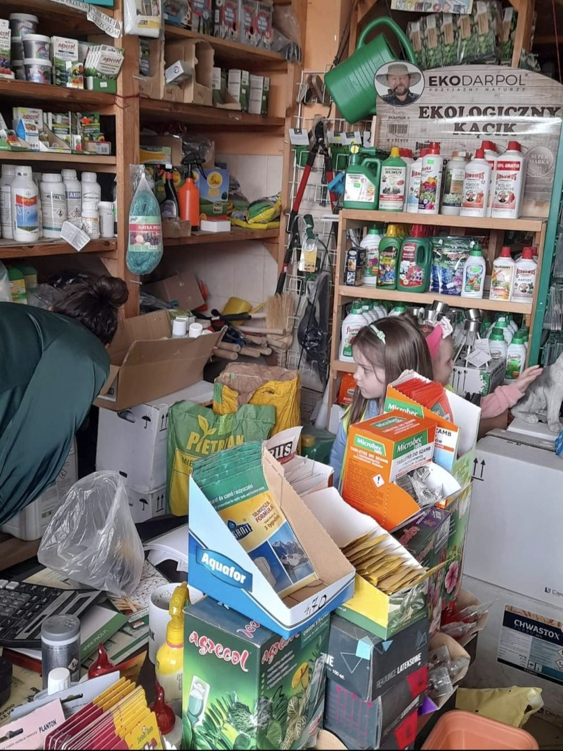
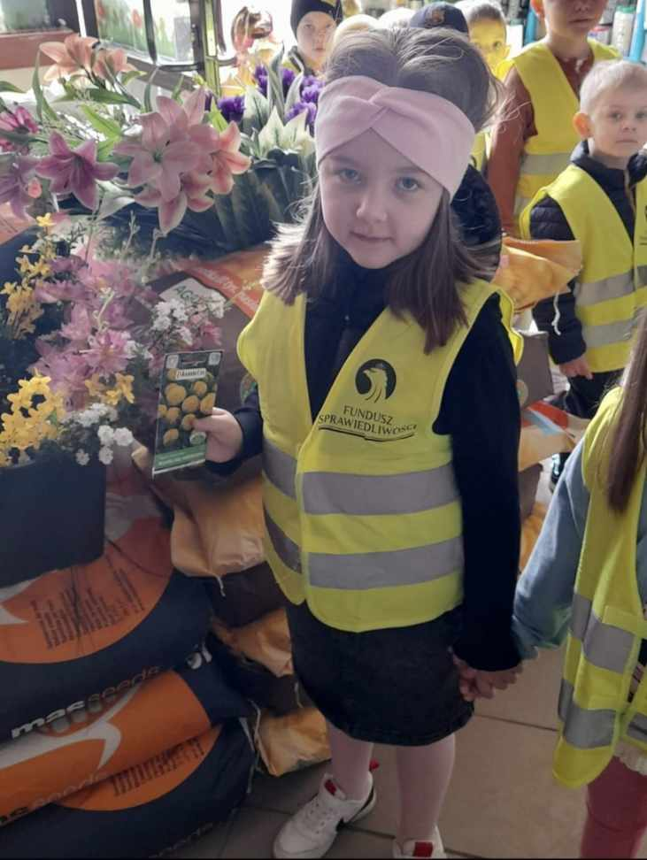
Zanim nasiona posadzimy, w sklepie ogrodniczym je kupimy.

Slide 22
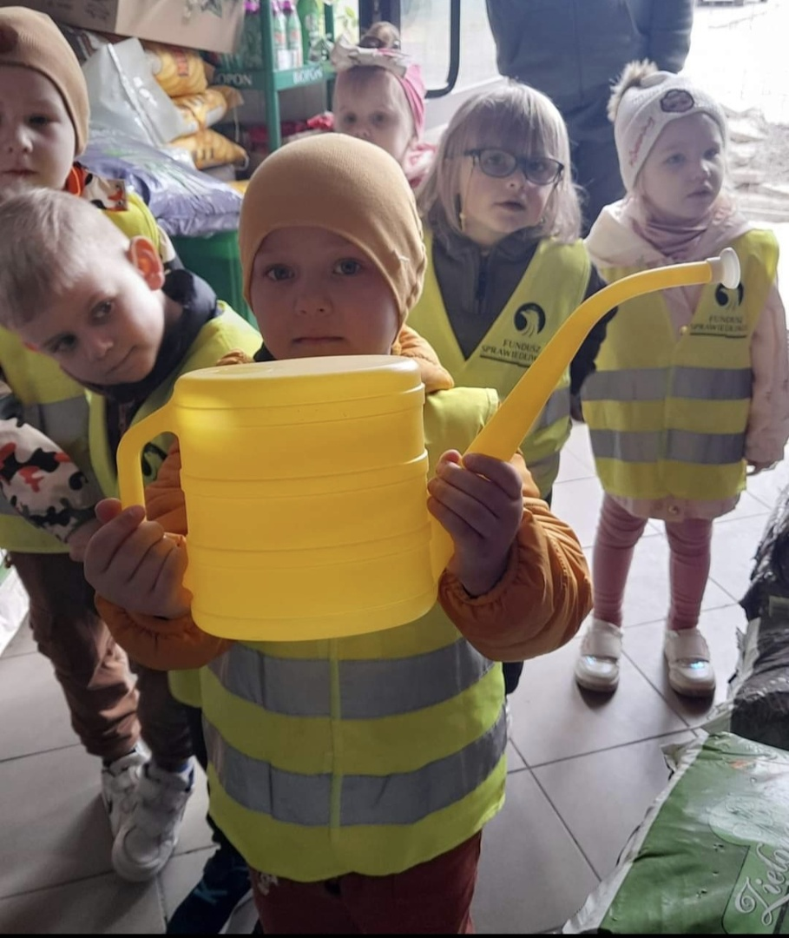

Slide 23
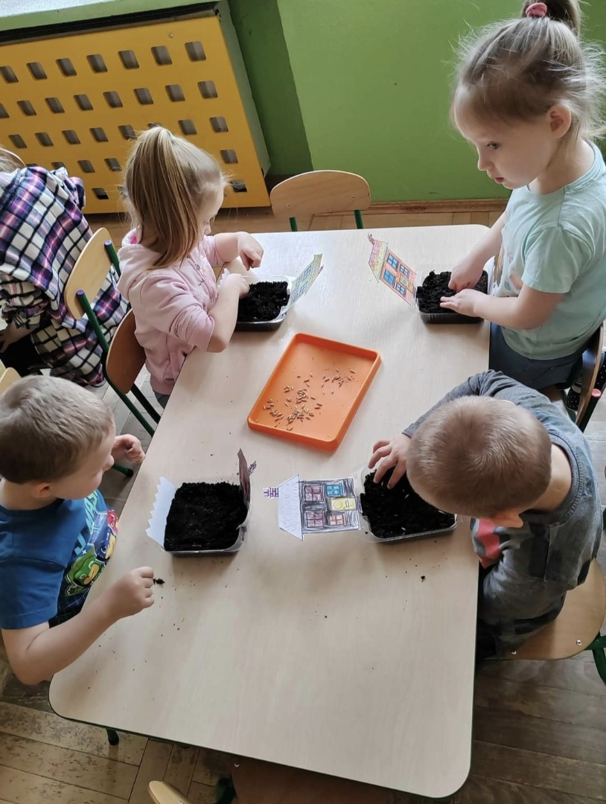
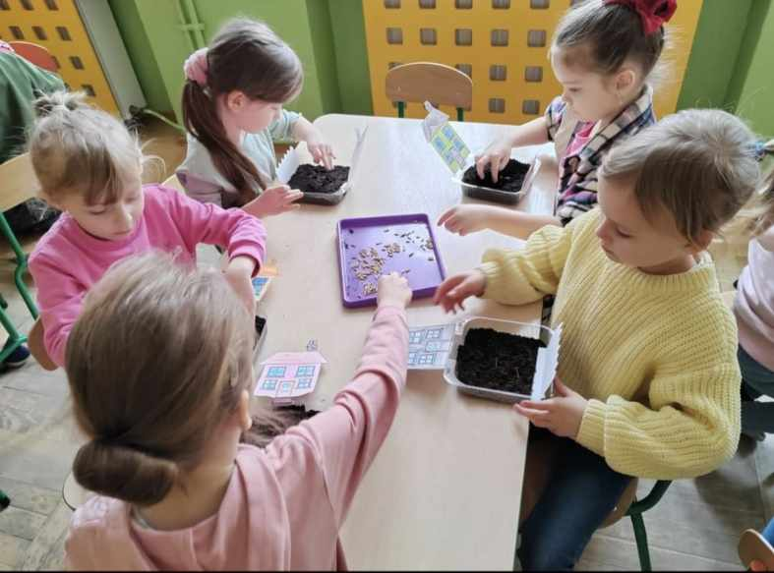
Zakładamy przedszkolny ogródek.

Slide 24
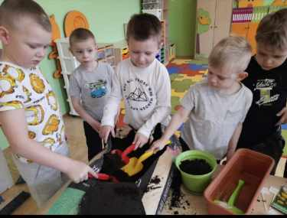
Od nasionka do zbioru.

Slide 25
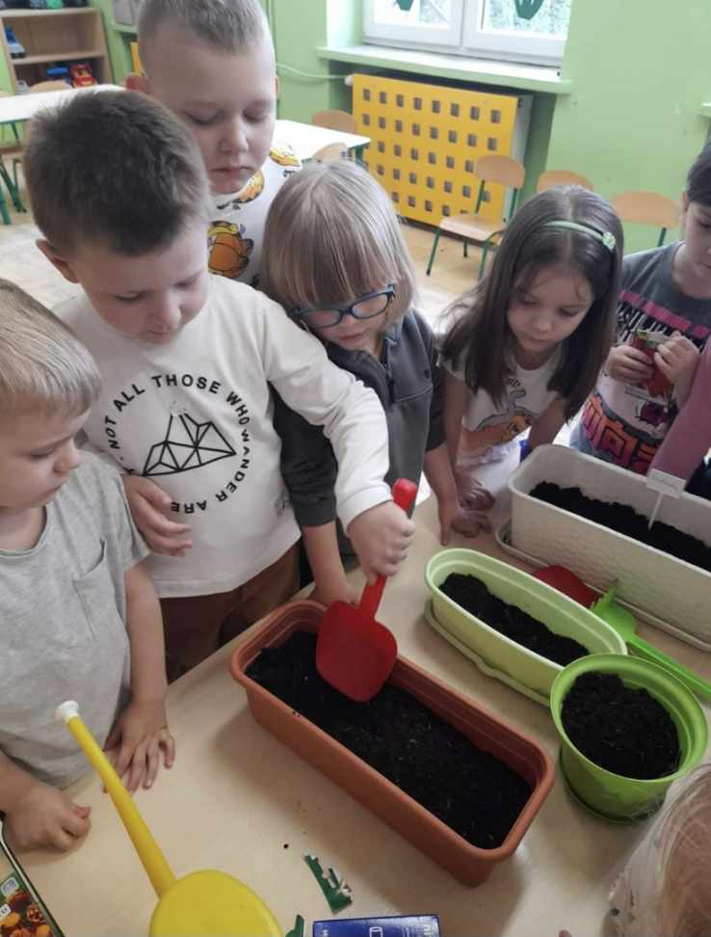
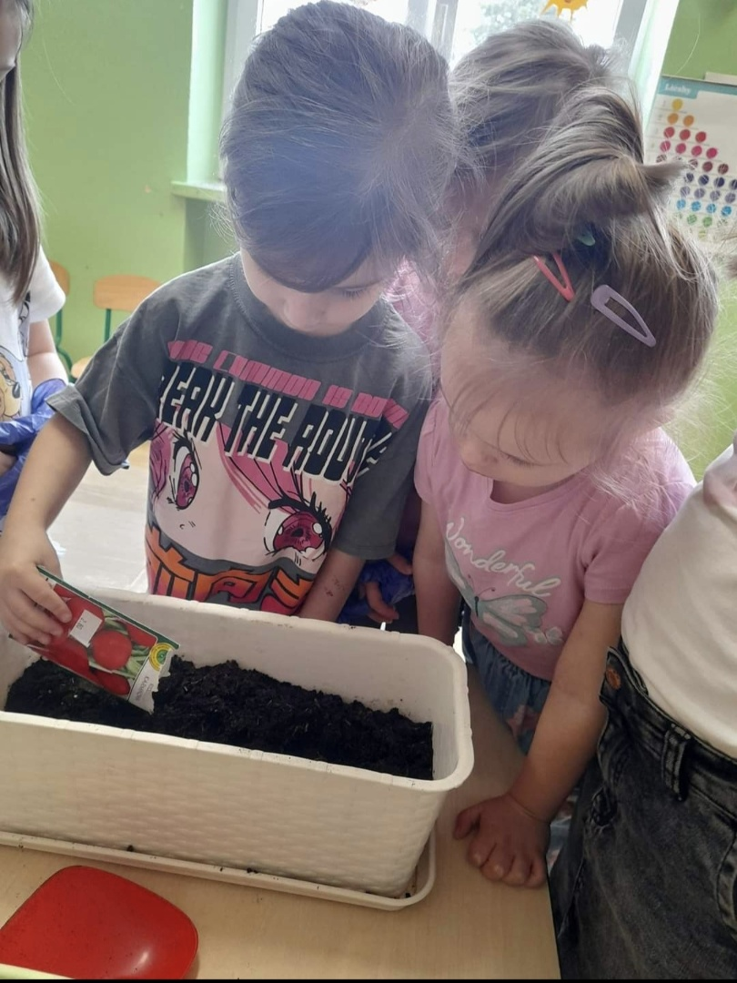
Wesoło się bawimy.

Slide 26
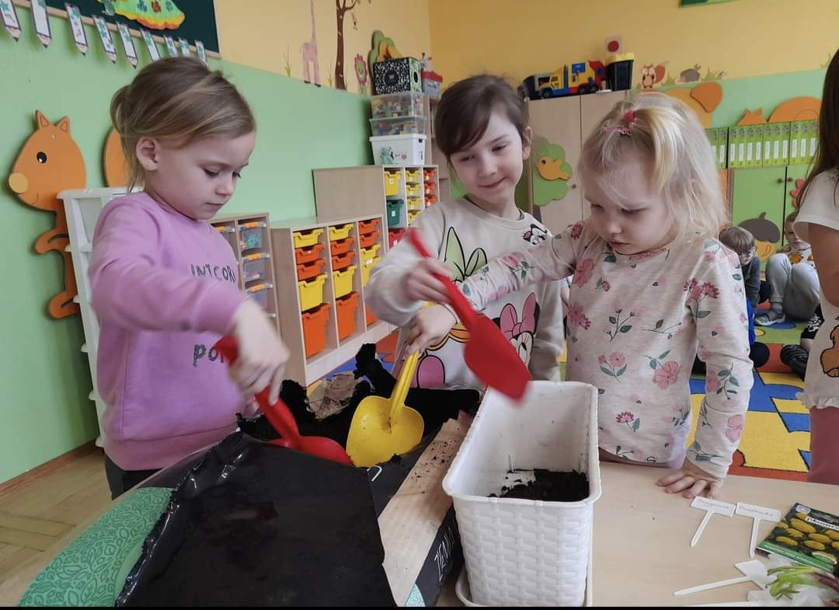

Slide 27
5. Dzień Drzewa.
W naszym przedszkolu odbyły się zajęcia związane z tematyką drzew, dzieci poznały budowę drzewa, jego znaczenie dla człowieka, zwierząt i przyrody. Poznały także etapy wzrastania drzew. Nie zabrakło również czasu na poznanie różnych gatunków drzew oraz rozmowy o ich znaczeniu dla naszego środowiska.
Celem zajęcia była edukacja i podnoszenie świadomości ekologicznej dzieci w zakresie ochrony środowiska.
Odwiedził nas również Pan Leśniczy, który opowiedział dzieciom o swojej pracy oraz jak ważne jest dbanie o przyrodę. To była wyjątkowa okazja, by kształtować w dzieciak szacunek i miłość do natury, która otacza nas na co dzień. Przedszkolaki obiecały, że… „Zawszę będą dbały o wszystkie drzewa”.
Pomyślcie , co Wy możecie zrobić dla dobra naszej planety.

Slide 28
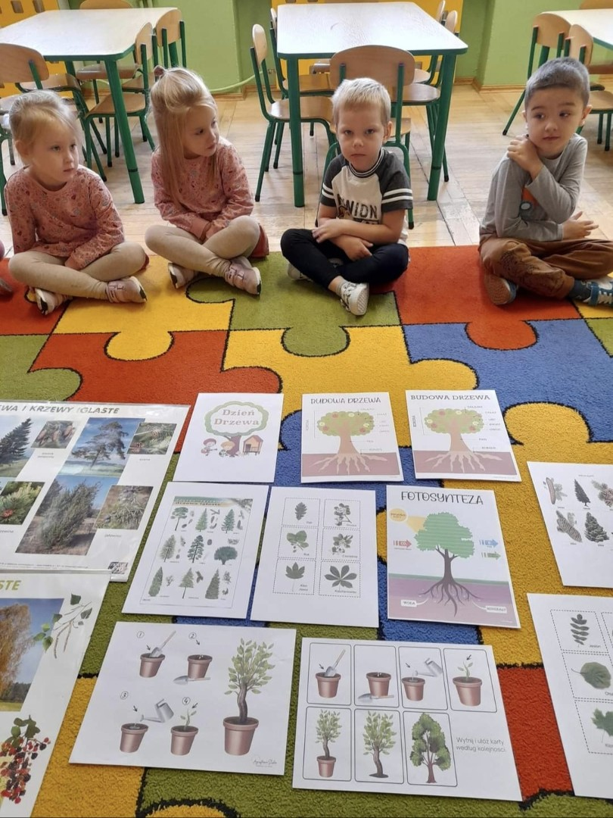
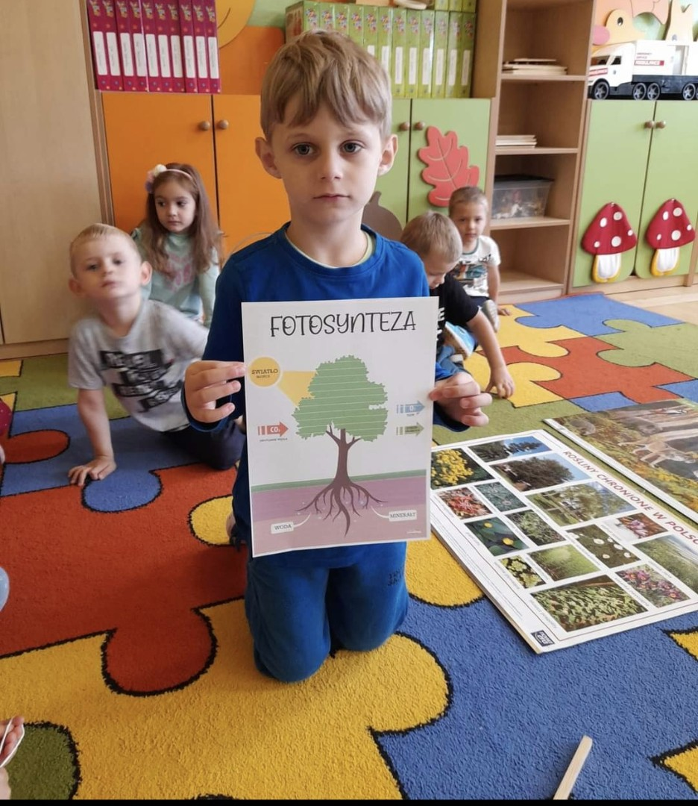
Przedszkolaki na tropie przyrody – Poznajemy drzewa!.

Slide 29
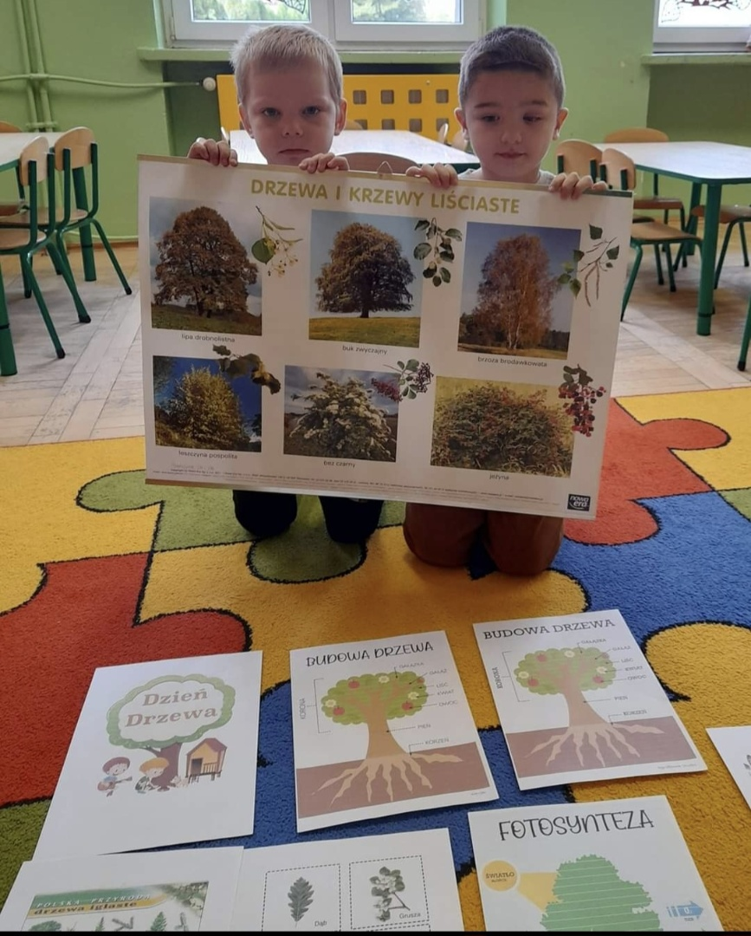
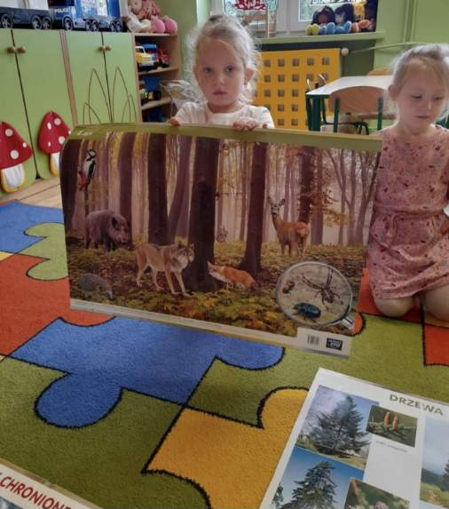
Drzewa wokół nas.

Slide 30
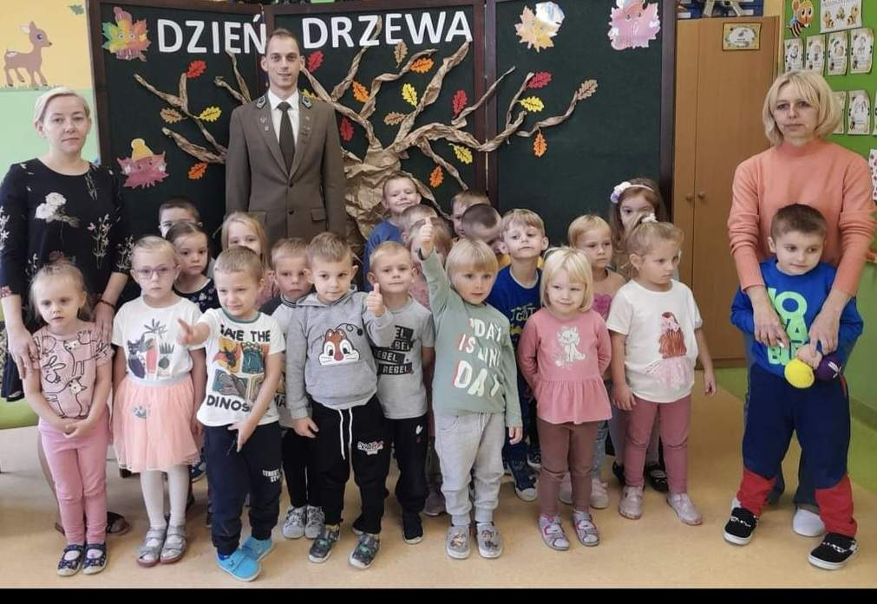
Na czym polega praca leśniczego?

Slide 31
6. Coroczna akcja sprzątania świata – dbamy o naszą okolice.
W trosce o czystość naszej małej Ojczyzny Sprzątanie Świata to wspaniałą lekcja poszanowania środowiska.
Głównym celem przedsięwzięcia jest walka z zanieczyszczeniami w lasach, parkach, skwerach i innych terenach zielonych. Działanie polega na masowej akcji sprzątania świata. W ten sposób uczestnicy nie tylko jednorazowo sprzątają okoliczne tereny zielone, ale także wyrabiają w sobie nawyki odpowiedzialności środowiskowej.
Zanim przedszkolaki wyruszyły sprzątać świat, w wszystkich grupach rozmawiały ze swoimi Paniami na tematy związane z ochroną naszej planety. Wspólnie zastanawiano się, jakie działania temu sprzyjają. Następnie wszyscy udaliśmy się posprzątać wspólnymi siłami okolice naszego przedszkola. Dzieci ubrały rękawice ochronne, zabraliśmy worki na śmieci i wyruszyliśmy w teren. Taka akcja jest dowodem na to, że lubimy wspólnie działać. Warto wspólnymi siłami dbać o piękno naszej małej Ojczyzny. Po akcji sprzątania przedszkolaki dostały piękne dyplomy przygotowane specjalnie na tą okazję przez swoje wychowawczynie.
Pamiętajmy jednak, aby dbać o środowisko każdego dnia, nie tylko w czasie akcji.

Slide 32
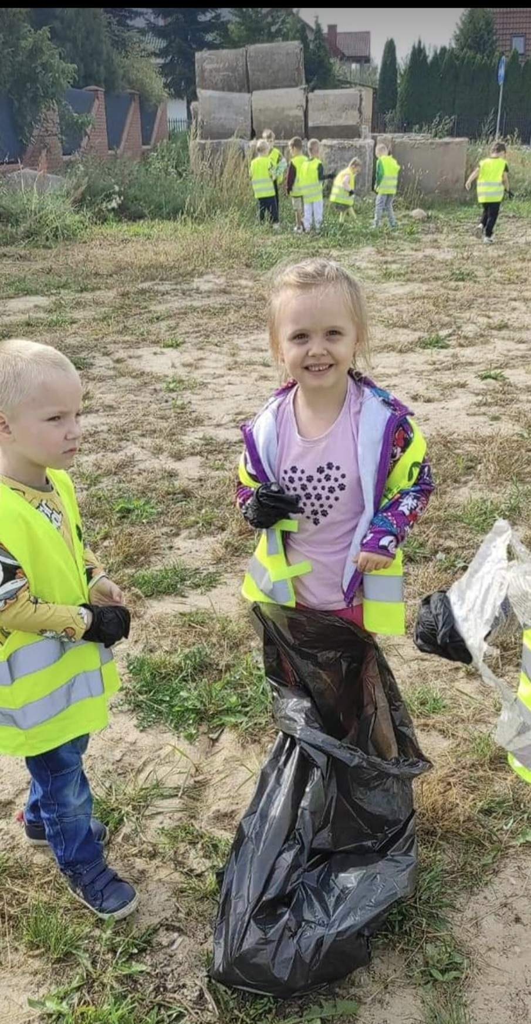
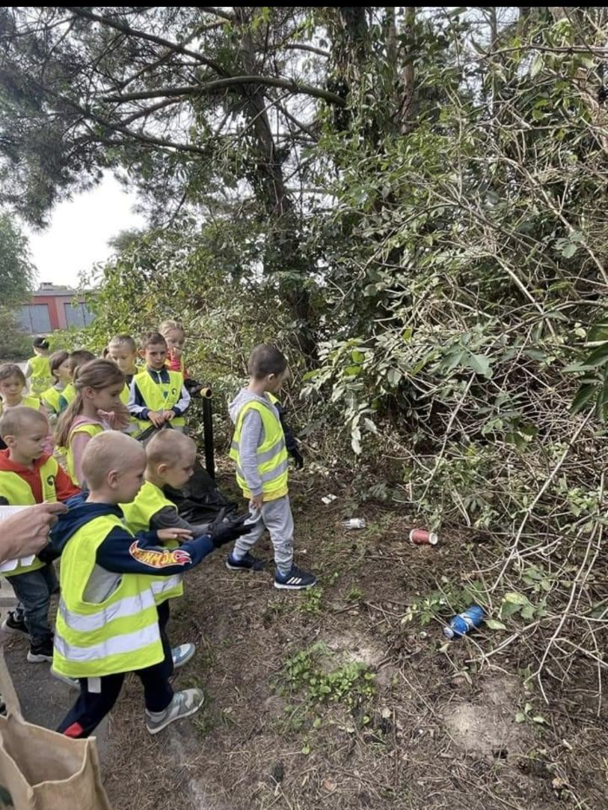
Światowy Dzień Sprzątania obchodzimy, jak dbać o planetę się uczymy!

Slide 33
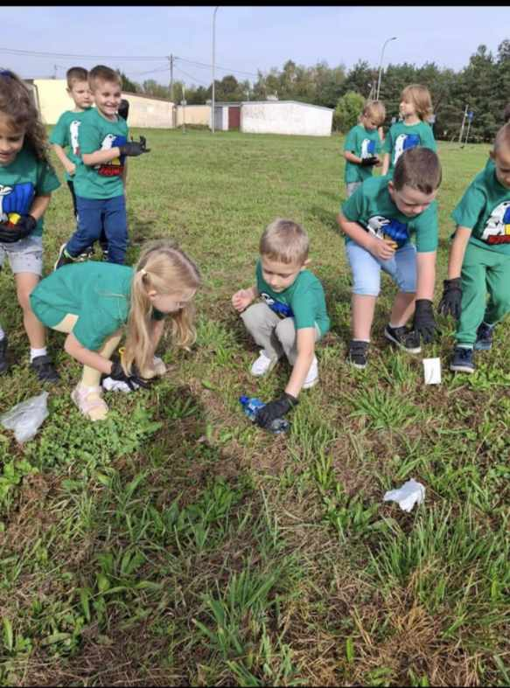
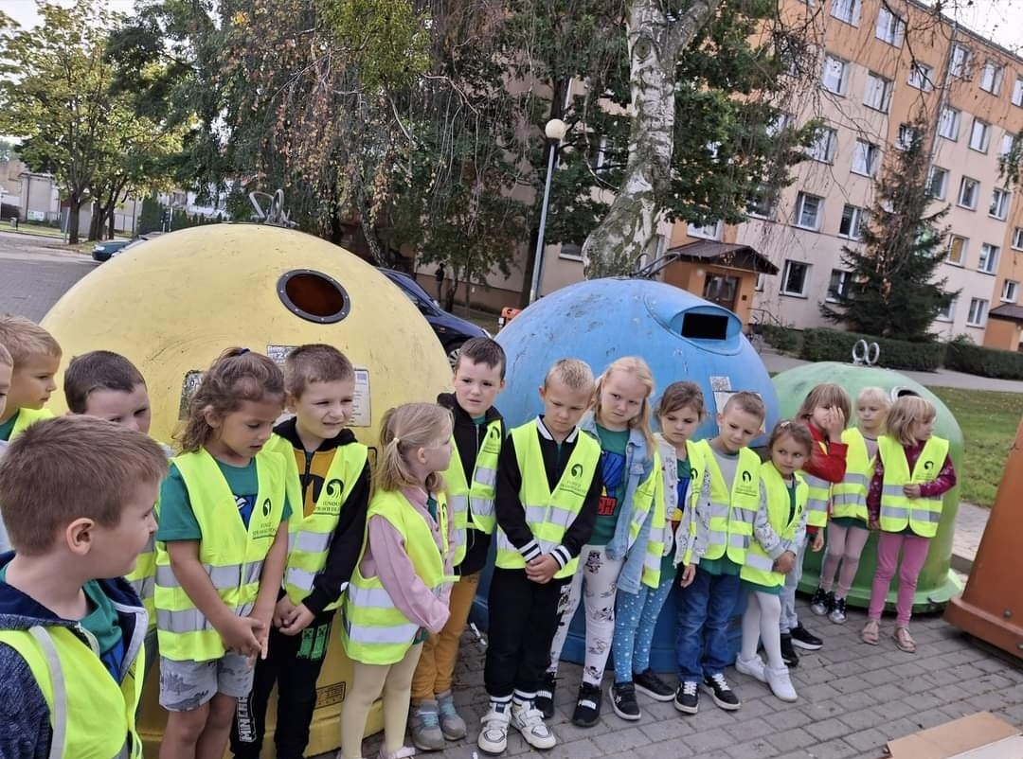

Slide 34
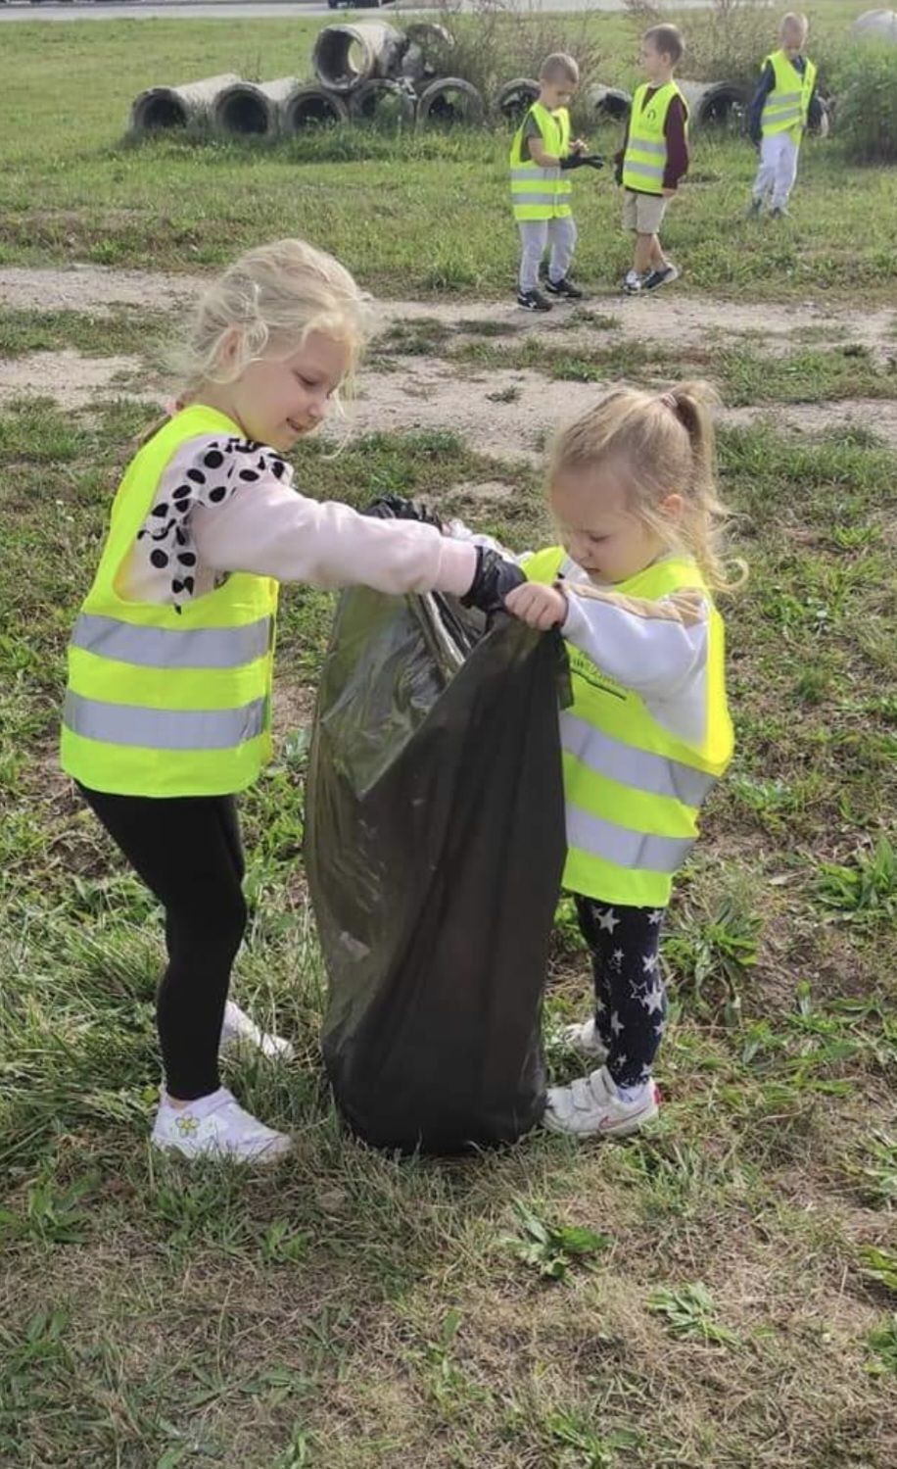

Slide 35
7. Plastikowe nakrętki zbieramy – innym pomagamy.
Nasze kochane przedszkolaki już od najmłodszych lat zbierają plastikowe nakrętki na cele charytatywne. Zbieranie nakrętek to wciąż jedna z najpopularniejszych akcji charytatywno – ekologicznych polegająca na łączeniu przyjemnego z pożytecznym. Zbierając plastikowe nakrętki nie tylko pomagają dzieciom potrzebującym pomocy, ale też chronimy nasze środowisko. Przede wszystkim jednak uczymy dzieci, jak ważne jest bezinteresowne pomaganie. Często niewiele trzeba, aby pomóc drugiemu człowiekowi – wystarczy dobre chęci i wielkie serce. Akcja zbierania nakrętek trwa w naszym przedszkolu od wielu lat, zauważyłyśmy coraz większe zaangażowanie i wspieranie tej pięknej inicjatywy. Od zeszłego roku przybrała inny kształt – a konkretnie serca.
Liczy się każda nakrętka!

Slide 36
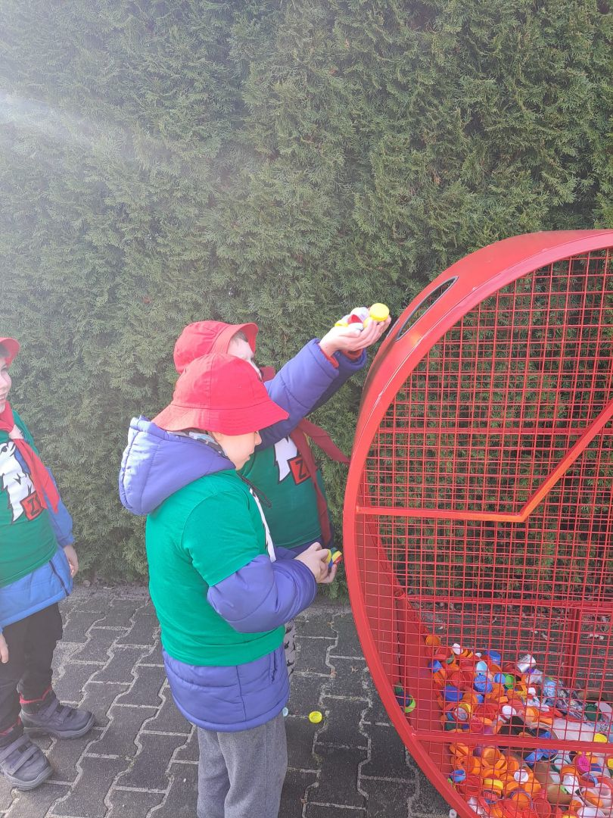
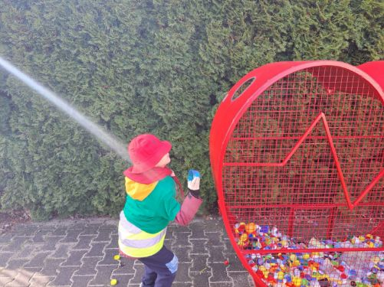
Nakrętki zbieramy i w ten sposób innym pomagamy.

Slide 37
8. Krany zakręcamy, wodę oszczędzamy.
„ Kiedy pomagamy innym, pomagamy sobie, ponieważ wszelkie dobro, które dajemy zatacza i wraca do nas”.
Woda stanowi podstawowy składnik wszystkich żywych organizmów i bez niej nie było by życia na naszej planecie. Dlatego tak ważne jest, byśmy wszyscy zrozumieli, że od postawy każdego z nas zależy czy pozostałe jeszcze zasoby wody ulegną dalszemu zmniejszaniu czy też wspólnie – poprzez edukację od najmłodszych lat i zmianą postaw, uda nam się ten proces najpierw powstrzymać, a następnie odwrócić.
Pamiętaj:
„Szanuj wodę” – zakręcaj, zbieraj, oszczędzaj!

Slide 38
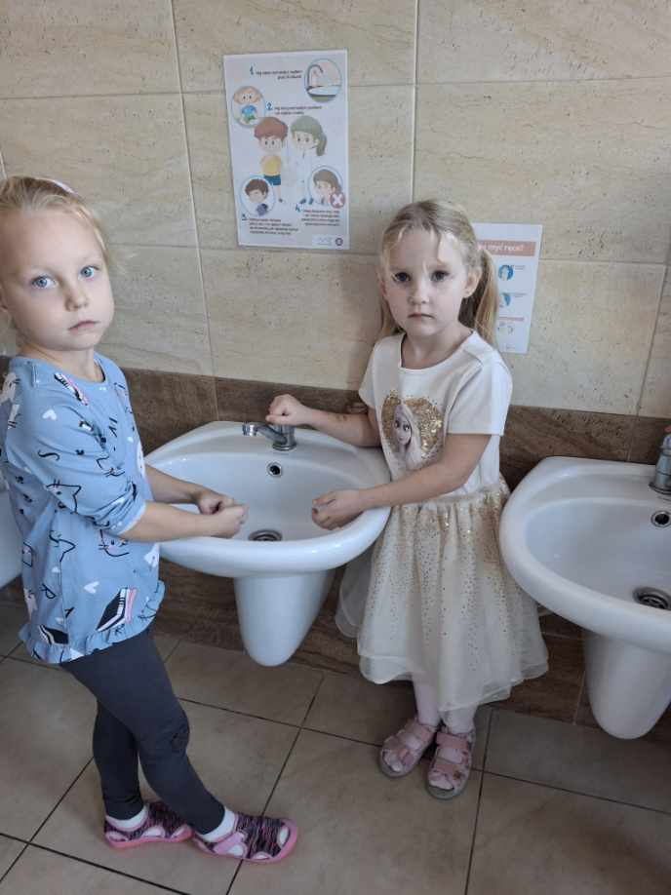
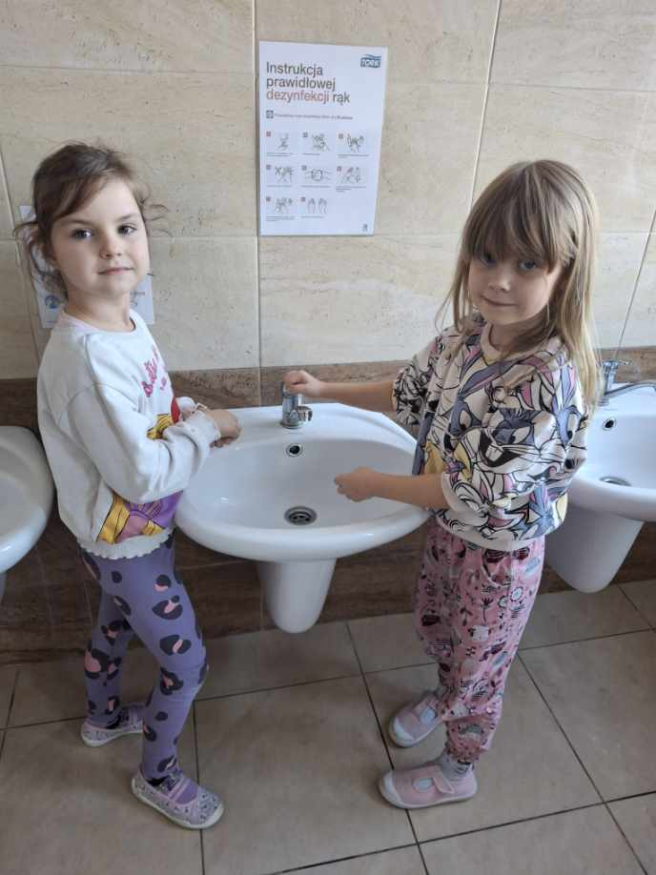
Woda – źródłem życia.

Slide 39
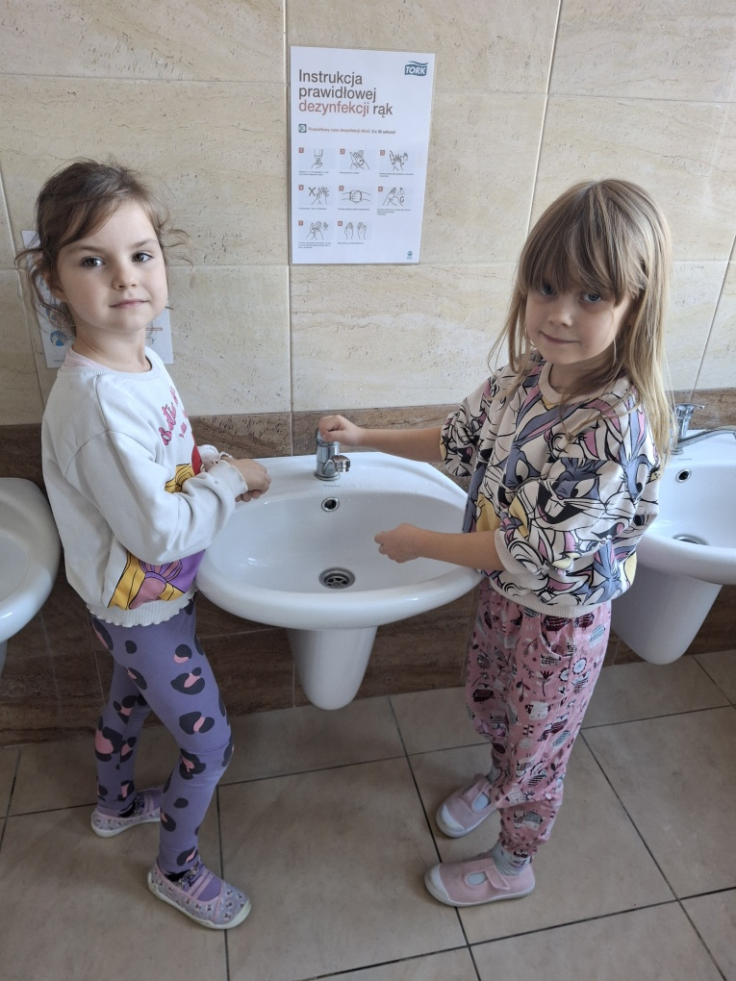
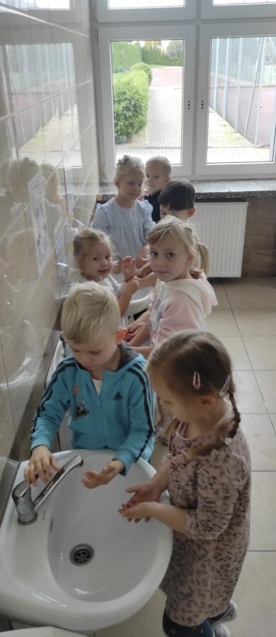
Dbamy o wodę !!!

Slide 40
Dziękujemy za uwagę !

